Slide 1

SchoolAsist
OKUL YÖNETİM SİSTEMİ
e‑Okul Entegrasyonu
ve Pilot Uygulama Önerisi
MEVCUT
Tek platform, çok rol
Yönetici · öğretmen · öğrenci · veli · idari · muhasebe
MEVCUT
QR yoklama
Resmî kayıt otoritesini koruyan; okulun günlük operasyonunu hızlandıran, denetlenebilir entegrasyon yaklaşımı.
Kiosk ve mobil doğrulama akışı
ÖNERİ
MEB DEĞERLENDİRMESİNE SUNULMAK ÜZERE
e‑Okul adaptörü
Doğrulama, kuyruk, mutabakat ve denetim izi
04 Eylül 2026
SchoolAsist
Notes:
Sunum amacı: SchoolAsist'in doğrulanmış mevcut kabiliyetlerini göstermek ve e‑Okul için kontrollü pilot entegrasyon önerisini sunmak. Bu sunum herhangi bir MEB onayı veya mevcut entegrasyon iddiası içermez.

Slide 2
YÖNETICI ÖZETI
Öneri: e‑Okul otorite, SchoolAsist operasyon katmanı
Amaç sistem değiştirmek değil; mükerrer işi azaltan, ölçülebilir ve geri alınabilir bir pilot kurmaktır.
E‑
e‑Okul
GÜ
Güvenli entegrasyon
SC
SchoolAsist
Resmî öğrenci ve okul kayıtlarının yetkili kaynağı
Şema doğrulama · kuyruk · log · mutabakat · hata yönetimi
Günlük operasyon, rol ekranları ve kurum içi iş akışları
01
02
03
Tekrarlı veri girişini azalt
Hata görünürlüğünü artır
Kullanıcı deneyimini sadeleştir
Aynı bilginin farklı ekranlara elle taşınmasını pilot kabul kriterleriyle ölç.
Başarısız senkronizasyonu kaybetmek yerine kuyrukta, nedeni ve sorumlusu ile görünür kıl.
Rol ve şube kapsamına göre yalnız gerekli işlemleri öne çıkar.
MEB değerlendirmesine sunulmak üzere
02
Notes:
Önerilen hedef mimaridir. e‑Okul'un resmî kayıt otoritesi olduğu yaklaşımı MEB'in e‑Okul tanımına dayanır. Kaynak: https://sgb.meb.gov.tr/meb_iys_dosyalar/2023_08/24152252_2023_Butce_Raporu.pdf

Slide 3
KAMU PROBLEMI
Entegrasyonun değeri yeni bir ekran değil, daha güvenli bir süreçtir
Pilot, okul iş akışındaki kırılmaları ölçülebilir kontrol noktalarına dönüştürmelidir.
01
Mükerrer giriş
02
Gecikmiş görünürlük
Aynı öğrenci, ders, yoklama veya not verisinin farklı sistemlerde yeniden yazılması.
Saha işlemi ile merkezî kaydın arasındaki zaman farkının karar kalitesini düşürmesi.
03
Sessiz hata
04
Rol karmaşası
Format, yetki veya bağlantı hatasının kullanıcıya ve yöneticiye yeterince iz bırakmadan yansıması.
Kullanıcının yetki alanı dışındaki menü ve verilerle karşılaşması; şube kapsamının belirsizleşmesi.
PİLOT PRENSİBİ
Her veri hareketi; kaynak, zaman, kapsam, sonuç ve hata nedeni ile izlenebilir olmalı.
MEB değerlendirmesine sunulmak üzere
03
Notes:
Bu slayt problem hipotezlerini tanımlar; sayısal gerçekleşme iddiası değildir. Pilot başlangıcında mevcut durum ölçümü yapılmalıdır.

Slide 4
SCHOOLASIST BUGÜN
Entegrasyonun bağlanacağı operasyon omurgası hazır
Aşağıdaki başlıklar projedeki çalışan ekranlar, rol modelleri ve servis katmanlarıyla doğrulanmıştır.
01
MEVCUT
02
MEVCUT
03
MEVCUT
ROL & KAPSAM
AKADEMİK
ÖĞRENCİ DENEYİMİ
Yönetici · öğretmen · öğrenci · veli · idari · muhasebe · şube yöneticisi
Sınıf, program, yoklama, sınav, içerik, ödev ve raporlama akışları
Çalışma planı, ilerleme, rozet/XP, sınav ve duyuru görünümü
04
MEVCUT
05
MEVCUT
06
MEVCUT
OPERASYON
ONAM & BELGE
SÜRÜCÜ KURSU
Görev merkezi, toplantı, servis, yemekhane, kütüphane ve bildirimler
Tablet imza istasyonu, metin/PDF şablonu ve dosyaya eklenen onam kaydı
Aday, evrak, dönem, sınav, sertifika ve MEBBİS iş merkezi
Not: Mevcut kabiliyet, e‑Okul’a bugün bağlı olduğu anlamına gelmez. e‑Okul adaptörü bu omurganın üzerine pilot kapsamında inşa edilecektir.
MEB değerlendirmesine sunulmak üzere
04
Notes:
SchoolAsist proje kanıtları: backend/CourseIntellect.Domain/Permissions/SchoolModuleCatalog.cs; backend/CourseIntellect.Api/Controllers; desktop/src/App.js; backend/CourseIntellect.Domain/Entities/ConsentEntities.cs; desktop/src/pages/driving.

Slide 5
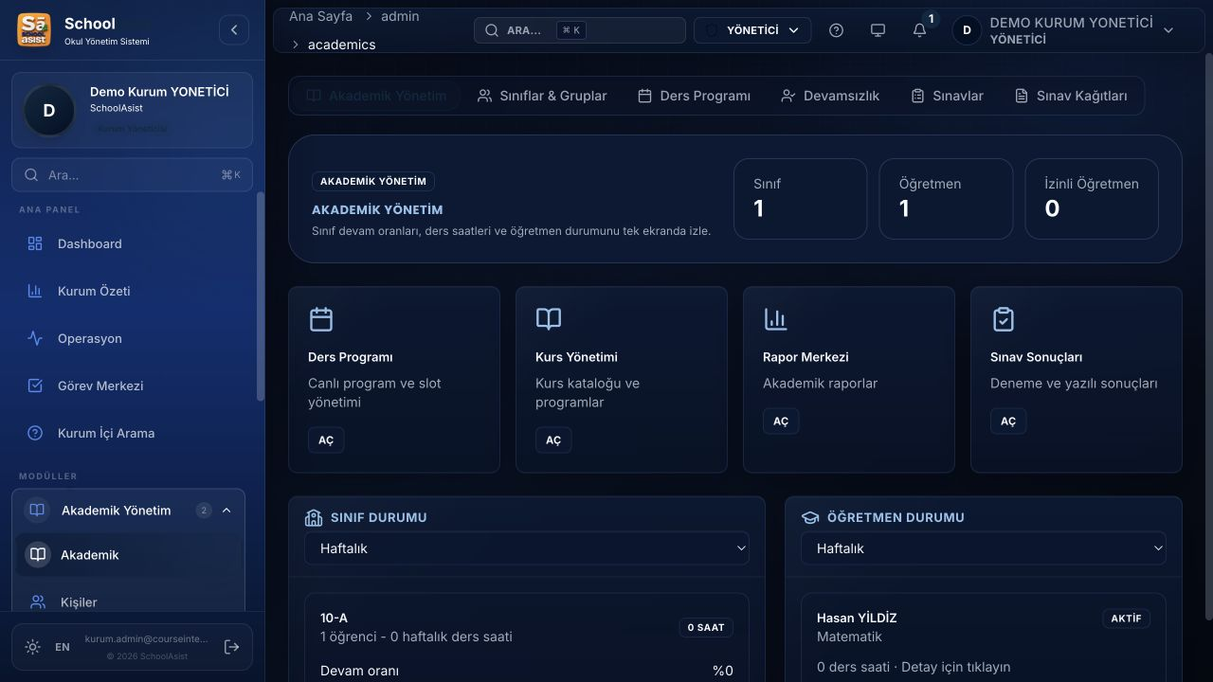
GERÇEK ÜRÜN EKRANI
Kurum yöneticisi için tek operasyon yüzeyi
Akademik durum, öğretmen görünürlüğü ve ilgili modüllere geçiş tek bağlamda sunulur.
01
Rol odaklı navigasyon
Kullanıcı yalnız göreviyle ilişkili ekranlara yönlendirilir.
02
Şube bağlamı
Görünen kayıtlar seçili kurum ve şube kapsamına göre filtrelenir.
03
İşleme giden gösterge
Kart ve özetler yalnız rapor değil, ilgili iş akışına geçiş noktasıdır.
MEB değerlendirmesine sunulmak üzere
05
Notes:
Görsel: presentation_workspace/screenshots/academics.png. Ekran yerel demo ortamından 04.09.2026 tarihinde alınmıştır; demo verileri temsili olup ürün işlevini göstermek içindir.

Slide 6
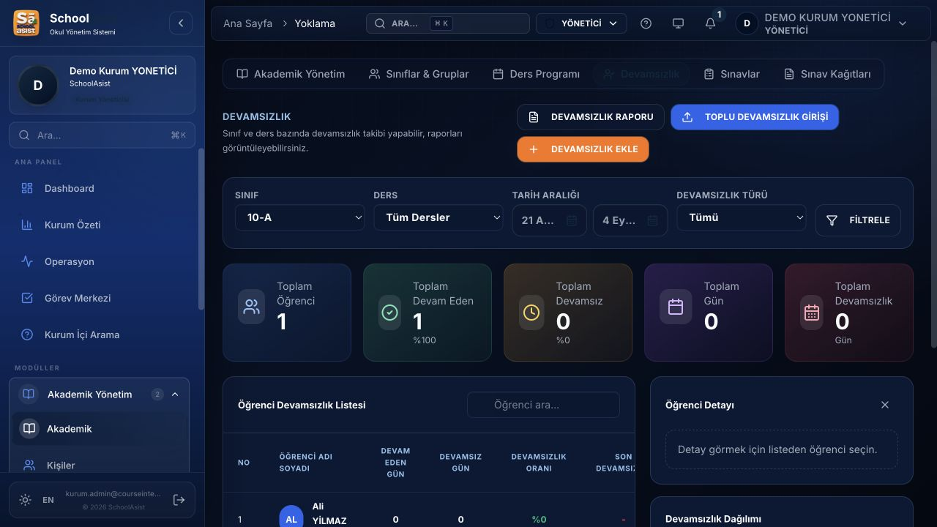
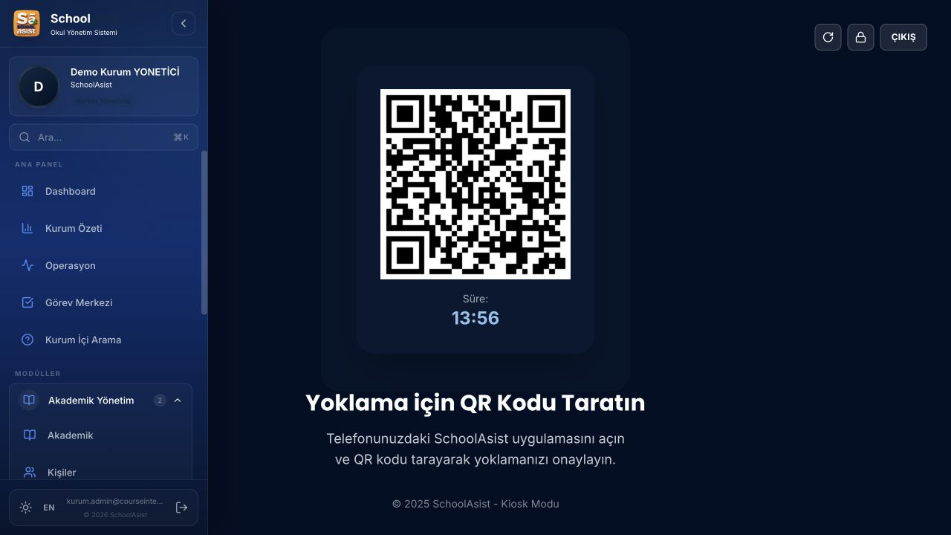
FARKLILAŞTIRICI IŞ AKIŞI
Yoklamayı sınıftan denetim izine taşıyan QR akışı
Kiosk üretir, öğrenci mobilde doğrular, yetkili kullanıcı sonuçları rol kapsamıyla izler.
1
Oturum açılır
2
Süreli QR üretilir
3
Mobil doğrular
4
Kayıt raporlanır
MEB değerlendirmesine sunulmak üzere
06
Notes:
Görseller: presentation_workspace/screenshots/attendance.png ve kiosk-qr.png. QR oturum servisi kanıtı: backend/CourseIntellect.Api/Controllers/AttendanceQrSessionsController.cs. e‑Okul’a yoklama aktarımı henüz mevcut entegrasyon olarak sunulmamaktadır; pilot kapsamıdır.

Slide 7
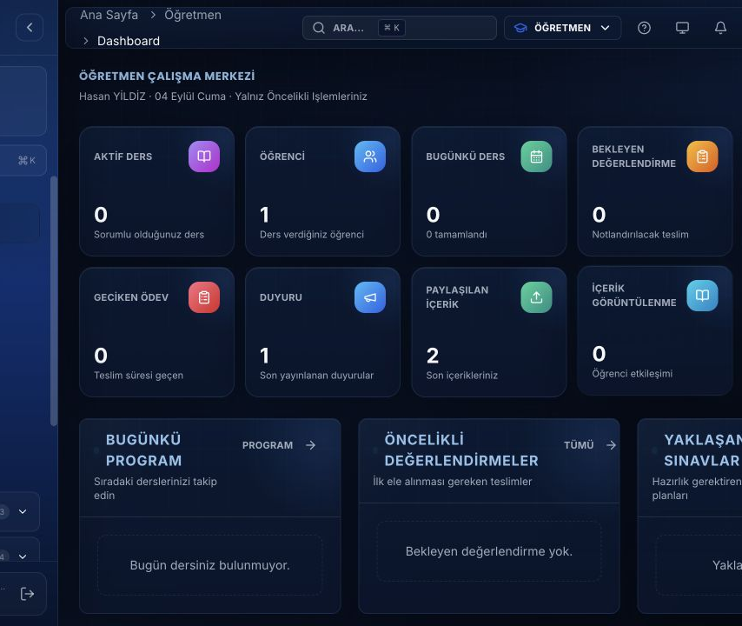
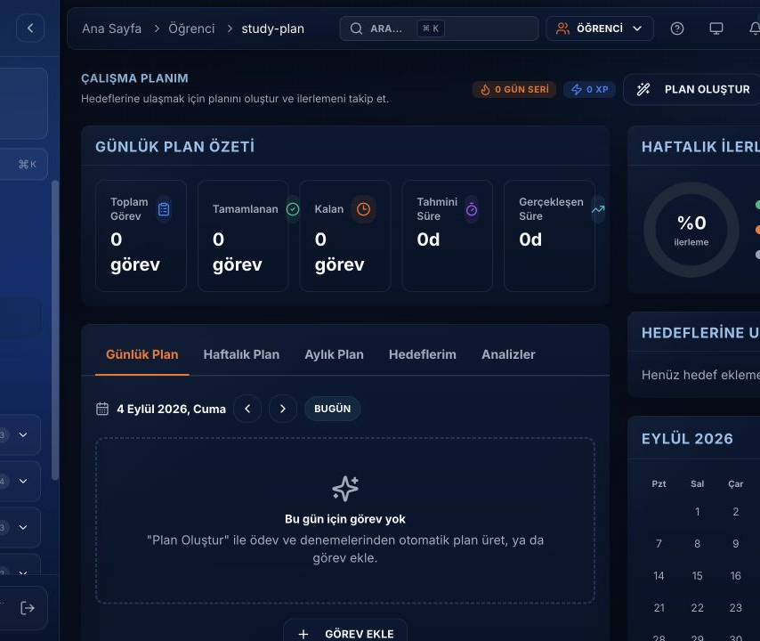
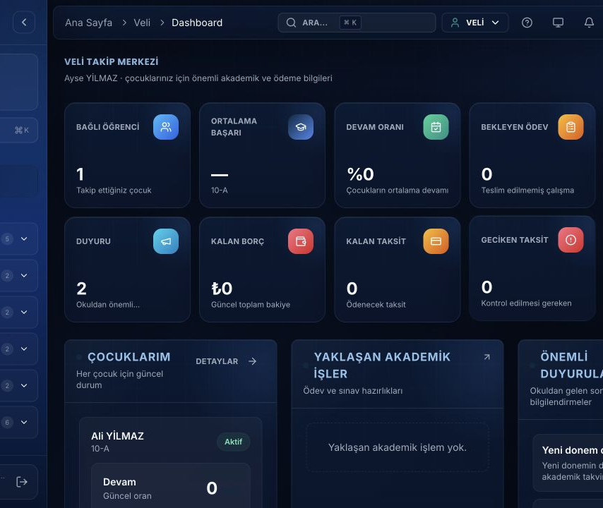
KULLANICI DENEYIMI
Aynı veri, role göre farklı karar yüzeyi
Öğretmen işi yürütür; öğrenci planını görür; veli çocuğunun kritik durumunu takip eder.
ÖĞRETMEN
ÖĞRENCİ
VELİ
Ders, değerlendirme, sınav ve içerik odağı
Plan, hedef, çalışma serisi ve ilerleme
Devam, başarı, duyuru ve finans görünümü
Sonuç: Kullanıcıya bütün sistemi değil, sorumlu olduğu işi gösteren bir arayüz modeli.
MEB değerlendirmesine sunulmak üzere
07
Notes:
Görseller: teacher-dashboard.png, student-study-plan.png, parent-dashboard.png. Yerel demo ortamından 04.09.2026 tarihinde alınmıştır. Görseller mevcut rol bazlı arayüzü kanıtlar.

Slide 8
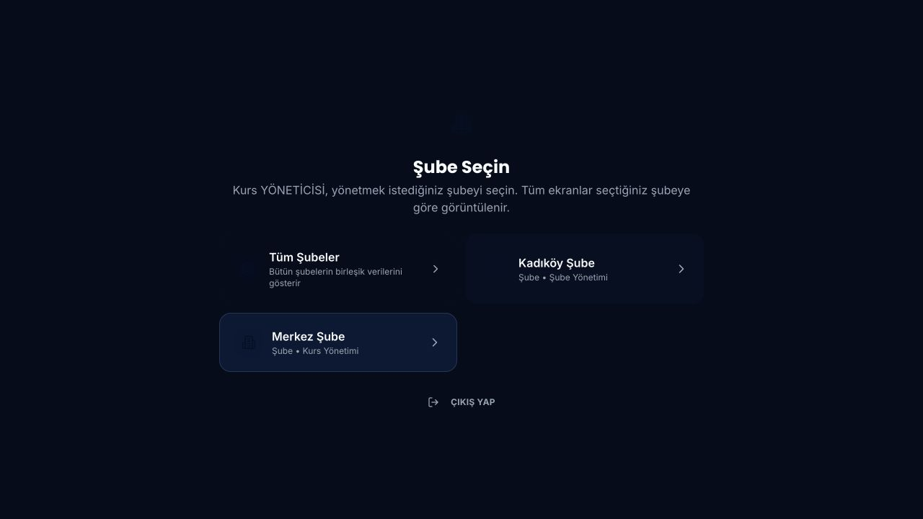
ERIŞIM MIMARISI
Yetki yalnız role değil, kurum ve şube kapsamına da bağlı
Entegrasyonda aynı kapsam zinciri veri okuma, yazma ve hata görüntüleme işlemlerine uygulanmalıdır.
1
Kurum / tenant
Veri sahipliği ve izolasyon sınırı
2
Şube kapsamı
Birleşik görünüm veya yetkili şube
3
Rol ve izin
İşlem bazlı erişim kontrolü
4
Kayıt filtresi
Sorgu ve iş kuralında son kapsam
PİLOT KABUL KRİTERİ
Yetkisiz çapraz kurum/şube erişimi: 0 tolerans
MEB değerlendirmesine sunulmak üzere
08
Notes:
Görsel: branch-selection.png. Proje rol ve kapsam kanıtı: SchoolModuleCatalog.cs, App.js ve yetki kontrollü controller yapısı. '0 tolerans' önerilen pilot kabul kriteridir, gerçekleşmiş test sonucu değildir.

Slide 9
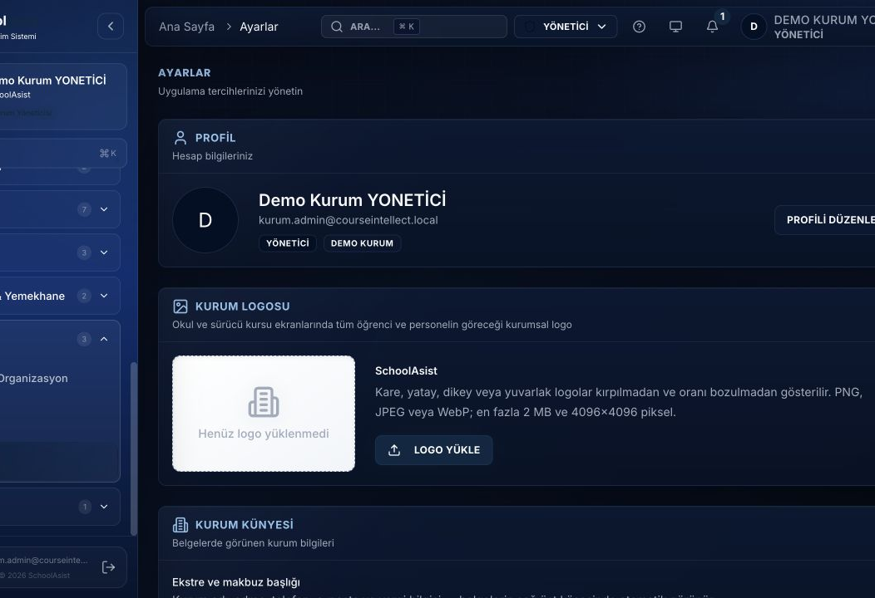
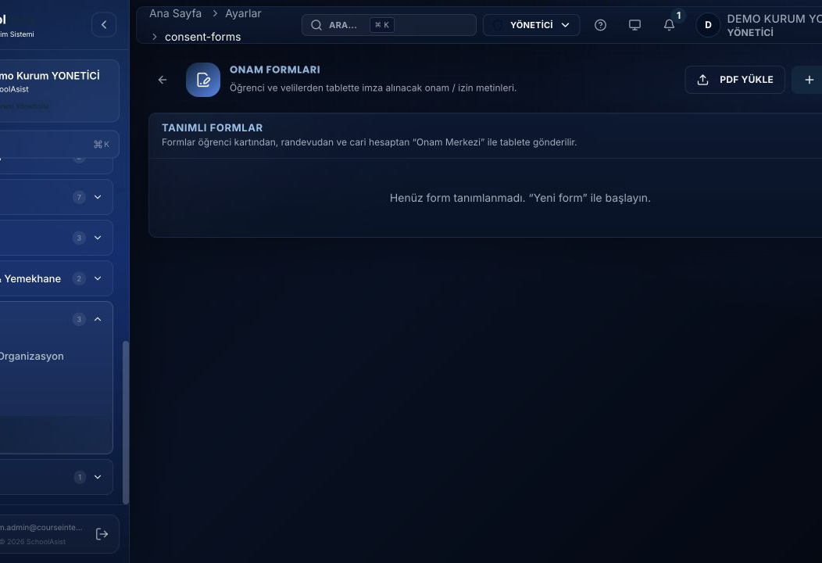
BELGE VE ONAM
İzin metninden imzalı dosyaya izlenebilir zincir
Öğrenci ve veli onamları için ürün içinde şablon, tablet imzası ve dosyalama akışı bulunur.
1
Şablon / PDF
2
Tablete gönderim
3
İmza kaydı
4
Logolu PDF + dosya
MEB değerlendirmesine sunulmak üzere
09
Notes:
Görseller: settings-consent-entry.png ve consent-forms.png. Varlık modeli kanıtı: backend/CourseIntellect.Domain/Entities/ConsentEntities.cs. KVKK açısından bu işlev tek başına uyum garantisi değildir; veri sorumlusu gerekli teknik ve idari tedbirleri belirlemelidir. Kaynak: https://www.kvkk.gov.tr/Icerik/2040/Veri-Guvenligine-Iliskin-Yukumlulukler

Slide 10
ÖNERILEN ENTEGRASYON MIMARISI
e‑Okul resmî kaynak olarak kalır; SchoolAsist kontrollü operasyon yürütür
PİLOT KAPSAMINDA
Yetkili servis, veri sözlüğü ve güvenlik gereksinimleri MEB teknik çalıştayında netleştirilmelidir.
1
2
3
4
5
e‑Okul
API / adaptör
Hazırlama alanı
Mutabakat
SchoolAsist
Yetkili kayıt kaynağı
Kimlik · yetki · oran sınırlama
Şema · veri kalitesi · kapsam
İşlem günlüğü · hata kuyruğu
Rol ekranları ve iş akışı
ZORUNLU KONTROLLER
✓
Alan eşleme sürümü
✓
İdempotent işlem anahtarı
✓
Kurum/şube kapsam doğrulaması
✓
Başarısız kayıt kuyruğu
✓
Çift yönlü mutabakat
✓
Değiştirilemez denetim izi
Barındırma, veri yerleşimi, kimlik doğrulama ve servis yetkilendirmesi MEB’in belirleyeceği güvenlik mimarisine göre uygulanır.
MEB değerlendirmesine sunulmak üzere
10
Notes:
Bu slayt önerilen hedef mimaridir; mevcut e‑Okul entegrasyonu değildir. e‑Okul tanımı ve kapsamı: https://sgb.meb.gov.tr/meb_iys_dosyalar/2023_08/24152252_2023_Butce_Raporu.pdf. KVKK teknik/idari tedbir ilkeleri: https://www.kvkk.gov.tr/Icerik/2040/Veri-Guvenligine-Iliskin-Yukumlulukler

Slide 11
İŞLEM GÜVENLIĞI
Her senkronizasyon kaydı aynı yaşam döngüsünden geçer
Başarı kadar başarısızlığın yönetimi de tasarımın birinci sınıf parçasıdır.
01
02
03
04
05
06
Al
Doğrula
Kapsamla
Kuyrukla
Yaz
Mutabık kal
Yetkili kaynaktan kayıt
Şema ve zorunlu alan
Kurum, şube, rol
Tekrarsız işlem anahtarı
Yetkili hedef servise
Sonuç ve kaynak izi
HATA HATTI
Otomatik tekrar
İnsan incelemesi
Geri alma / telafi
Raporlama
Geçici bağlantı ve zaman aşımı
Alan eşleme ve iş kuralı hatası
Kısmi başarı ve tutarsızlık
Neden, zaman, sorumlu, sonuç
MEB değerlendirmesine sunulmak üzere
11
Notes:
Önerilen pilot işlem yaşam döngüsüdür. MEB teknik şartları ve erişilebilir servis modeli doğrultusunda ayrıntılandırılmalıdır.

Slide 12
KARŞILAŞTIRMA I
K12NET ve SchoolAsist — akademik ve entegrasyon yetkinlikleri
Karşılaştırma, kamuya açık K12NET tanıtım dokümanı ve SchoolAsist proje kanıtları üzerinden hazırlanmıştır.
KABİLİYET
K12NET — KAMUYA AÇIK BİLGİ
SCHOOLASIST — BUGÜN
PİLOT / FAZ
e‑Okul
Temel veriler tek yön; not/devamsızlık çift yön aktarım beyanı
Henüz e‑Okul bağlı değil; MEBBİS iş merkezi deseni mevcut
Faz 1 — adaptör
Ölçme
Optik, online, açık uçlu/rubrik ve kazanım analizi
Online sınav, soru bankası, sonuç ve raporlama
Faz 2 — optik/kazanım
Not defteri
e‑Okul düzeni, ağırlıklar ve yıl sonu hesapları
Not girişi ve sınav iş akışı
Faz 2 — parite
Yoklama
Günlük/ders, bildirim ve e‑Okul aktarımı
QR kiosk, mobil doğrulama ve rol ekranları
Faz 1 — senkron
Sınav organizasyonu
Kelebek oturma, optik form ve yayıncı sınavları
Dijital sınav oluşturma ve çalışma alanı
Faz 2/3
K12NET bilgileri sürüme ve kurum yapılandırmasına göre değişebilir; teknik doğrulama satın alma/pilot öncesi ayrıca yapılmalıdır.
MEB değerlendirmesine sunulmak üzere
12
Notes:
K12NET kaynağı: https://dokuman.k12net.com/dokuman/genel/k12netpdf.PDF (özellikle e‑Okul, ölçme-değerlendirme, not defteri, devamsızlık ve sınav organizasyonu bölümleri). SchoolAsist kanıtları: App.js, ilgili akademik/öğretmen sayfaları, AttendanceQrSessionsController.cs ve mebbis-work-center.png. Karşılaştırma 'daha iyi' iddiası değil; mevcut/parite farkı analizidir.

Slide 13
KARŞILAŞTIRMA II
K12NET ve SchoolAsist — operasyon ve kullanıcı deneyimi
SchoolAsist’in avantajı bazı alanlarda kapsam genişliği değil; akış sadeliği ve modern operasyon tasarımıdır.
KABİLİYET
K12NET — KAMUYA AÇIK BİLGİ
SCHOOLASIST — BUGÜN
DEĞERLENDİRME
Rol portalları
Öğrenci, veli, öğretmen ve personel portalları; yetkilendirme
Rol + tenant + şube kapsamı; role özel modern panolar
SchoolAsist farkı
Öğrenci gelişimi
Sınav/kazanıma göre etüt ve sonuç analizi
Çalışma planı, hedef, seri, XP/rozet ve öneriler
Tamamlayıcı güç
Onam / imza
Dokümanda iletişim ve kayıt süreçleri geniş
Tablet imza istasyonu, onam şablonu ve PDF dosyalama
SchoolAsist farkı
Operasyon genişliği
Sağlık, PDKS, stok, e‑ticaret, kulüp ve anket gibi olgun modüller
Servis, yemekhane, kütüphane, görev, finans ve iletişim
K12NET olgunluğu
Sürücü kursu
Kamuya açık genel broşürde ana odak değil
MEBBİS iş merkezi, dönem, evrak, sınav ve sertifika akışları
SchoolAsist uzmanlığı
Stratejik sonuç: K12NET’in olgun parite alanları açıkça planlanmalı; SchoolAsist’in rol, şube, QR, onam ve MEBBİS akışları korunmalıdır.
MEB değerlendirmesine sunulmak üzere
13
Notes:
K12NET kaynağı: https://dokuman.k12net.com/dokuman/genel/k12netpdf.PDF (portal/yetki, etüt, sağlık, PDKS, stok, alışveriş, kulüp ve iletişim bölümleri). SchoolAsist kanıtları: branch-selection.png, student-study-plan.png, consent-forms.png, mebbis-work-center.png ve proje kaynakları. 'Kamuya açık genel broşürde ana odak değil' ifadesi özellik yokluğu iddiası değildir.

Slide 14
FAZLANDIRILMIŞ GELIŞIM PLANI
“Eksik özellik” değil, kontrollü parite ve ölçekleme programı
Her faz; tanımlı kapsam, kabul kriteri ve üretime geçiş kapısı ile yönetilmelidir.
FAZ 1
FAZ 2
FAZ 3
e‑Okul pilot çekirdeği
Akademik parite
Kurumsal ölçek
✓
Veri sözlüğü ve alan eşleme
✓
Optik sınav içe aktarımı
✓
Sağlık / envanter derinliği
✓
Kimlik / yetki modeli
✓
Kazanım bazlı analiz
✓
PDKS ve dış donanım seçenekleri
✓
Öğrenci-sınıf-ders senkronu
✓
Gelişmiş not defteri
✓
Mali entegratör paketleri
✓
Yoklama/not pilot akışı
✓
Kelebek oturma ve sınav belgesi
✓
LGS/YKS tercih iş akışları
✓
Kuyruk, log, mutabakat
✓
Otomatik etüt önerileri
✓
Gelişmiş rapor ve veri ambarı
Takvim ve öncelik sırası, MEB servis erişimi ve pilot okul ihtiyaç analizi sonrasında kesinleştirilir.
MEB değerlendirmesine sunulmak üzere
14
Notes:
Bu yol haritası öneridir; teslim taahhüdü veya mevcut özellik beyanı değildir. Faz 2/3 kapsamı K12NET kamuya açık dokümanında görülen olgun parite alanlarından türetilmiştir: https://dokuman.k12net.com/dokuman/genel/k12netpdf.PDF

Slide 15
ÖNERILEN PILOT
12 haftada kontrollü doğrulama, ölçüm ve ölçek kararı
Pilot yalnız teknik bağlantıyı değil; veri kalitesi, kullanıcı yükü, güvenlik ve yönetişimi birlikte test eder.
HAFTA 1–2
HAFTA 3–5
HAFTA 6–8
HAFTA 9–10
HAFTA 11–12
Keşif & sözlük
Teknik prototip
Sınırlı okul pilotu
Doğrulama
Karar kapısı
Servis erişimi, alan eşleme, rol ve kapsam matrisi
Salt-okunur akış, hazırlama alanı, log ve hata kuyruğu
Seçili veri alanları, kullanıcı eğitimi, günlük mutabakat
Yük, güvenlik, veri kalitesi ve geri alma senaryoları
Kabul raporu, riskler, maliyet ve ölçekleme önerisi
ORTAK YÖNETİŞİM
MEB teknik ekip
Pilot okul
SchoolAsist ekip
Bağımsız kontrol
Servis, güvenlik ve resmî veri sözlüğü
Süreç sahibi, son kullanıcı ve veri doğrulama
Adaptör, ürün akışı, destek ve ölçüm
Güvenlik / KVKK / kabul testleri — gerekirse
MEB değerlendirmesine sunulmak üzere
15
Notes:
12 haftalık plan öneridir; MEB servis erişimi, güvenlik değerlendirmesi ve pilot okul takvimine göre güncellenir. Bu süre bir sözleşmesel teslim taahhüdü değildir.

Slide 16
KARAR ÖNERISI
Bir sonraki adım: teknik çalıştay + sınırlı pilot yetkilendirmesi
Karar, pazarlama söylemine değil; ölçülebilir kabul kriterlerine dayanmalıdır.
≥ %99,5
%100
0
≤ 1 iş günü
Doğrulanmış kayıt senkron başarısı
İşlem ve hata için denetim izi
Yetkisiz çapraz kurum / şube erişimi
Kritik mutabakat farkı çözüm hedefi
Talep edilen karar
1
1. e‑Okul teknik veri sözlüğü ve yetkili servis modelinin değerlendirilmesi
2
2. Bir teknik çalıştay ve güvenlik mimarisi oturumu planlanması
3
3. Sınırlı sayıda kurum/şube ile pilot kapsamının belirlenmesi
SchoolAsist
4
4. Ortak kabul kriterleri, sorumluluk matrisi ve karar kapısının onaylanması
Pilotla doğrula.
Ölç. Güvenle ölçekle.
Önerilen eşikler pilot başlangıcında MEB ile birlikte kesinleştirilir.
MEB değerlendirmesine sunulmak üzere
16
Notes:
Tüm başarı eşikleri önerilen pilot kabul kriterleridir; mevcut performans sonucu değildir. KVKK güvenlik yükümlülükleri için: https://www.kvkk.gov.tr/Icerik/2040/Veri-Guvenligine-Iliskin-Yukumlulukler. e‑Okul sistem kapsamı için: https://sgb.meb.gov.tr/meb_iys_dosyalar/2023_08/24152252_2023_Butce_Raporu.pdf

